Slide 1
以IPv6多播功能進行隨按即說服務(PTT)之效能提升手段 Performance Improvement of Push to Talk (PTT) Service with IPv6 Multicast
研究生：吳怡蓓
Notes:
各位口試委員、老師同學大家好,今天要講的題目是Performance Improvement of Push to Talk (PTT) Service with IPv6 Multicast

Slide 2
大綱
研究背景
研究動機
研究目的
系統架構
系統展示
系統流程圖
系統功能比較與結論
Notes:
這邊是今天的大綱

Slide 3
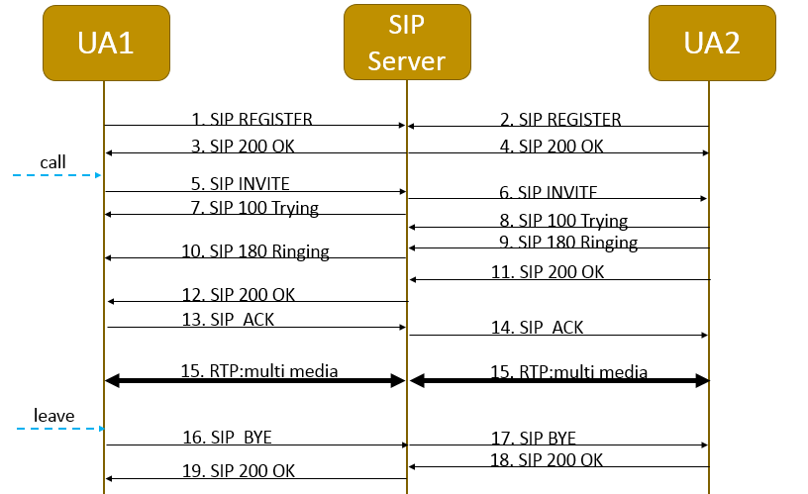
研究背景 – SIP 運作
Session Initiation Protocol(SIP)
Real-time Transport Protocol (RTP)
Notes:
首先要介紹的是SIP server 在signaling的運作流程, 第一步,用戶代理(User Agent, UA)必須向SIP伺服器進行註冊(REGISTER)；所以UA1與UA2都會發送Register的signaling給server,若是Server允許,就會回傳200ok;當UA1撥出電話時，則會送出邀請(INVITE)給server,並由server轉送給UA2,如果UA2允許通話就會回傳給server200 OK,UA1收到200 OK以後會回應ACK表示收到；之後就能開始通話;結束通話時，則送出(BYE)的信令。以上是簡單的SIP運作流程,詳細可以參考RFC3261 .
SIP (Session Initiation Protoco)

Slide 4
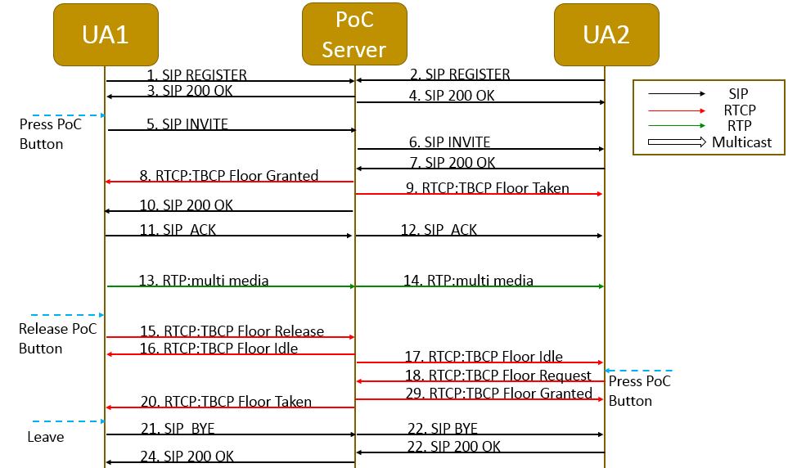
研究背景 – OMA POC 流程
Real-time Transport Control Protocol(RTCP)
Notes:
Push to talk 是

Slide 5
研究動機
常見 PTT 架構
聲音資料需要透過 Server 轉送
多人通話需複製多份聲音資料
Server的 Signaling 需複製多份給不同使用者
Notes:
研究動機呢是想要一個傳輸聲音時效率會更高的PTT 系統,,而且不需因為伺服器遠近而影響聲音傳輸,所以，系統主要利用了SIP proxy server的方式,讓伺服器只有負責signaling交換,不做聲音傳輸,減少聲音要經過伺服器轉送所需的時間。並利用IPv6 multicast的方式,不管群組內有多少使用者,發送聲音者都只需要傳送一份聲音資訊出去,會由router負責複製並轉送。其中幾個重要的概念包括,IPv6 ,SIP server,Talk burst control protocol server ,group list management server,以及ipv6 的multicast ,詳細內容會在之後章節介紹.

Slide 6
研究目的
Talk Burst Control Protocol(TBCP)
Third Party Call Control(3PCC)
以 IPv6 多播功能實現一個傳輸資料更有效率的PTT系統
以 Multicast 方式傳送 TBCP(Talk Burst Control Protocol) Floor
以 Multicast 方式傳送聲音
聲音無須經過 Server 轉送
由第三方發起通話(3PCC)

Slide 7
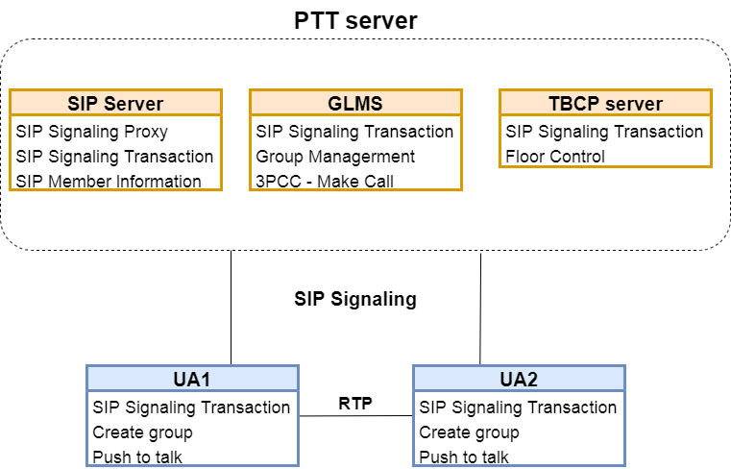
Multicast Push to talk 系統架構
Notes:
在我的系統架構中,總共有三台server,分別為SIP server ,GLMS 與TBCP server

Slide 8
Multicast Push to talk 系統架構圖–功能簡介
功能名稱 | 描述
SIP Signaling Proxy | 轉送所有 SIP 封包
SIP Member lnformation | 擁有所有 SIP UA 資訊
3PCC - Make Call | 送出邀請給名單內的 UA
Group Managerment | 群組管理以及 IPv6 Multicast Address 的指派
Floor Control | 控制每一個群組的發話權
SIP Signaling Transaction | 收送 SIP Signaling
Create group | 建立群組並送出群組人員名單
Push to talk | 偵測使用者按下的按鍵，控制使用者發話
PTT Server
UA

Slide 9
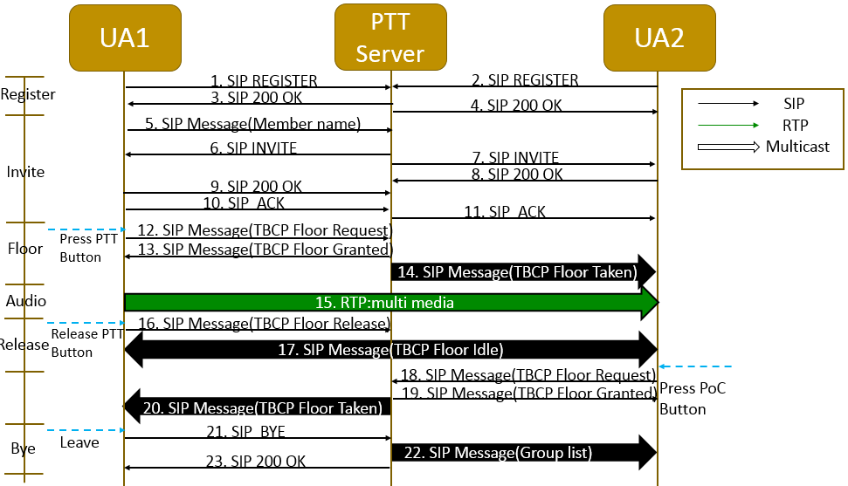
系統流程圖

Slide 10
系統流程圖

Slide 11
系統流程圖

Slide 12
系統流程圖

Slide 13
系統流程圖

Slide 14
系統流程圖

Slide 15
系統流程圖

Slide 16
系統流程圖

Slide 17
系統功能比較
OMA PoC (p.3) | 本篇PTT(p.9)
按下 PoC 按鈕才邀請群組成員加入5 | 事先邀請群組成員建立群組 5
RTCP 傳送 TBCP Floor 8 | SIP 傳送 TBCP Floor 13
TBCP Floor 為 Unicast 傳送 9 | TBCP Floor 為 Multicast 傳送 14
RTP 須經過 Server 13 | RTP 不需經過 Server 15
RTP 為 Unicast 傳送 13 | RTP 為 Multicast 傳送 15
Notes:
事先邀請其他使用者加入群組而非等到話者按下發話按鈕才邀請
利用Multicast的方式傳遞Signaling
聲音資料不需經過Server
利用Multicast的方式傳遞聲音資料

Slide 18
效能提升
n為群組人數
單位為封包數
 | OMA PoC | 本篇PTT
Register | 2n | 2n
Invite | 3n | 3n+1
floor | n | 3
Audio | n | 1
Release | n+1 | 2
Press button again | n+1 | 3
Bye | n | 3
Total: | 10n+2 | 5n+13
Notes:
這邊階段性的比較了兩個架構的差異,在前面的例子中,群組人數為兩人的情況下,兩架構似乎沒什麼差別,但是當人數高於三人時,兩架構所需傳送的封包數就會

Slide 19
結論
PTT 是一個被廣為使用的功能，透過 IPv6 Multicast的傳輸方式，達成點對點即時語音的交談。
多播機制減少用戶代理負擔
改良 OMA 提出 PoC 機制應用於 PTT 實做，並加入多播，使得信令交換時間縮短。
語音資料不需透過伺服器轉送，傳輸時間減少， 伺服器負擔減少。
Notes:
PTT是一個被廣為使用的功能,透過IPv6多播的傳輸方式，達成點對點即時語音的交談，是本篇論文主要的研究議題。
利用IPv6 multicast的方式,讓用戶代理的負擔減輕,只須由router來轉送
我們除了把多播應用在語音資料,也應用在信令(Signaling)的交換上(TBCP),在原有OMA之TBCP運作下，本應由TBCP伺服器必須各轉送一次給UA2與UA3 TBCP Taken與TBCP Idle ，但在本系統的Floor階段，利用多播的方式則只需要轉送一次signaling。
減少資料需要透過Server轉傳所需的時間,不但減少Server的負擔,也減少了Server在遠處所造成的影響,

Slide 20
系統展示

Slide 21
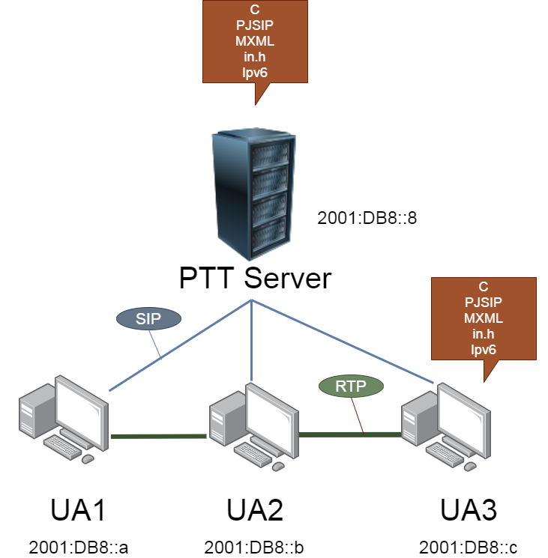
實作架構

Slide 22
DEMO
Server 介紹
SIP Signaling 封包呈現
使用者 PTT 互動
Notes:
基於投影片第7頁的系統架構圖開始實作

Slide 23
Q&A
s103321038@ncnu.edu.tw

Slide 24
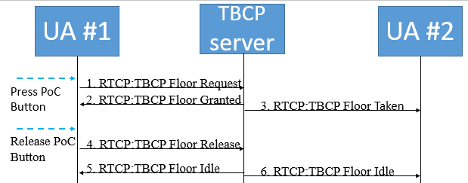
研究背景 - TBCP運作
TBCP - Talk Burst Control Protocol
RTCP - Real-time Transport Control Protocol
Notes:
再來要介紹的是TBCP server 在signaling的運作流程,此為國際標準組織開放行動聯盟(OMA)訂定之協議,運用即時傳輸控制協定(RTCP)的APP Message封包形式來夾帶TBCP發話權的請求, 其特殊之處在於，TBCP每送出一個請求，都會有一個時間計時器(Timer)被啟動。當時間到了(Timeout)以後會再重送(Retransmit)請求。圖上為TBCP發話權請求以及釋放的過程,首先UA1會發話時,會先向server傳送TBCP request ,server會回傳TBCP granted表是發話權的發放,病傳給其他UA TBCP taken,表是發話權已被占用;反之,當UA1結束發話,會向server傳送TBCP release 表是結束.

Slide 25
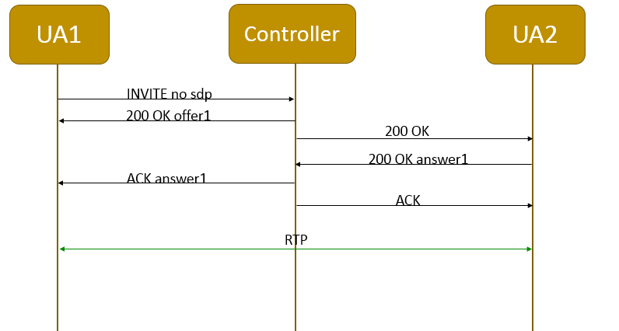
研究背景 – 3PCC

Slide 26
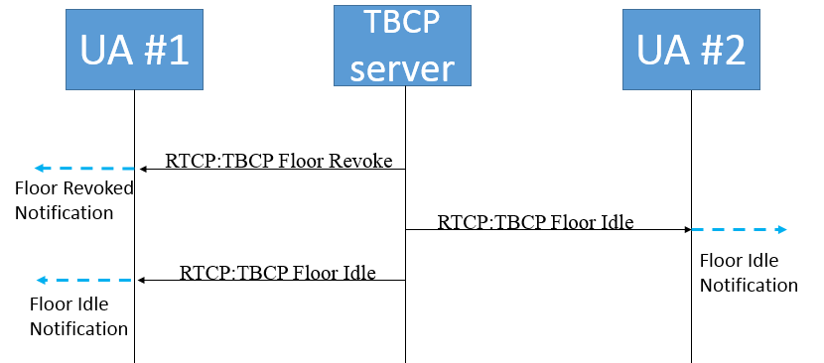
研究背景 - TBCP Revoke

